Slide 1
Изобретения Николы Тесла
Автор: Поповкин Александр,
11А класс, МБОУ «Лицей № 2»,
г. Нижневартовск

Slide 2
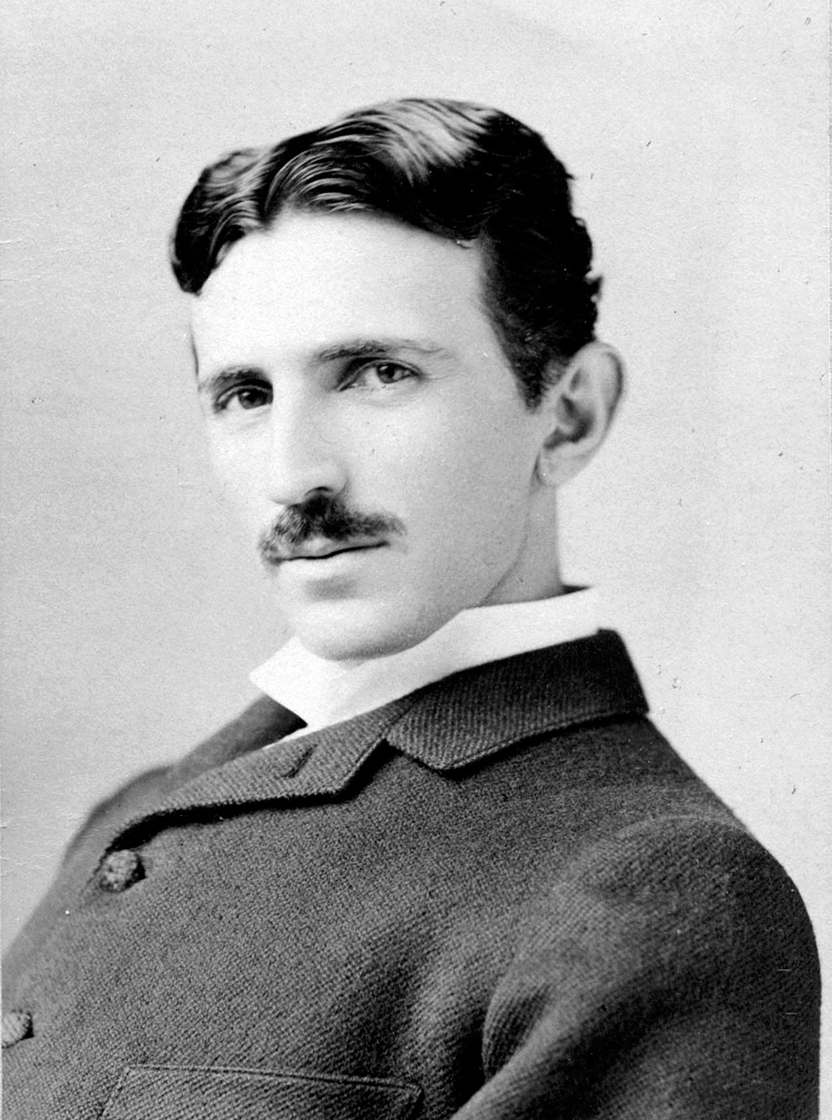
Содержания
Биография
Особенности личности
Изобретения
  Переменный ток
  Теория полей
  Радио
  Резонанс
Наследие
Мифы и легенды
  Бумаги Тесла
  Филадельфийский эксперимент
  Электромобиль Теслы
  Лучевое оружие
  Тунгусский метеорит

Slide 3
Биография
Никола Тесла (серб. Никола Тесла, англ. Nikola Tesla; 10 июля 1856,Смилян, Австрийская империя, ныне в Хорватии — 7 января 1943, Нью-Йорк, США) — изобретатель в области электротехники и радиотехники, инженер, физик. Родился и вырос в Австро-Венгрии, в последующие годы в основном работал во Франции и США. В 1891 году получил гражданство США. По национальности — серб.
Широко известен благодаря своему вкладу в создание устройств, работающих на переменном токе, многофазных систем электродвигателя, позволивших совершить так называемый второй этап промышленной революции.
Также он известен как сторонник существования эфира: известны многочисленные его опыты и эксперименты, имевшие целью показать наличие эфира как особой формы материи, поддающейся использованию в технике.
Именем Н. Теслы названа единица измерения плотности магнитного потока (магнитной индукции). Среди многих наград учёного — медали Э. Крессона, Дж. Скотта, Т. Эдисона.
Тесла умер в ночь с 7 на 8 января 1943 года. Тесла всегда требовал, чтобы ему не мешали, на дверях его гостиничного номера в Нью-Йорке даже висела специальная табличка. Тело было обнаружено горничной и директором отеля «Нью-Йоркер» лишь спустя 2 дня после смерти. 12 января тело кремировали, и урну с прахом установили на Фэрнклиффском кладбище в Нью-Йорке. Позже она была перенесена в Музей Николы Тесла в Белграде.
Современники-биографы считают Теслу «человеком, который изобрёл XX век» и «святым заступником» современного электричества. После демонстрации радио и победы в «Войне токов» Тесла получил повсеместное признание как выдающийся инженер-электротехник и изобретатель. Ранние работы Теслы проложили путь современной
электротехнике, его открытия раннего периода имели инновационное значение. В США по известности Тесла мог конкурировать с любым изобретателем или учёным в истории и популярной культуре.

Slide 4
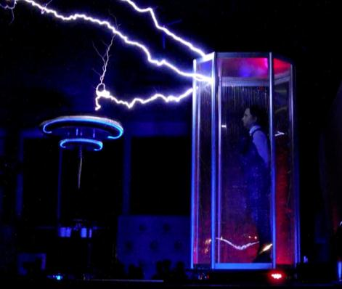
Особенности личности
Он панически боялся микробов, постоянно мыл руки и в отелях требовал до 18 полотенец в день. Если во время обеда на стол садилась муха, заставлял официанта принести новый заказ. Поселялся в отеле только в том случае, если номер его апартаментов был кратен трём.
Фобии и навязчивые состояния сочетались у Теслы с поразительной энергией. Прогуливаясь по улице, он мог во внезапном порыве сделать сальто. Он часто гулял в парке и читал наизусть «Фауста» Гёте, и в эти моменты его осеняли блестящие технические идеи. С другой стороны, у него обнаруживался необъяснимый дар предвидения. Однажды, провожая друзей после вечеринки, он уговорил их не садиться в подходивший поезд и этим спас им жизнь — поезд действительно сошёл с рельсов, и многие пассажиры погибли или получили увечья…
В своей автобиографии Тесла описывает ряд «необычных пристрастий, предубеждений и привычек», приобретённых им в юности:
Тесла почти профессионально играл на бильярде.
Тесла отдыхал примерно 4 часа в день. Из них два часа уходило на размышления и только лишь два часа на сон.
Питал яростную антипатию к женским серьгам, особенно с жемчугом.
Запах камфоры доставлял ему очень сильный дискомфорт.
Если в процессе исследований он ронял небольшой квадратик бумаги в жидкость, это вызывало у него особо ужасный привкус во рту. По оценке Ржонсницкого, «Тесла по складу своего характера не мог и не умел работать в коллективе». Тесла никогда не был женат. По его словам, невинность в значительной мере способствовала его научным способностям.

Slide 5
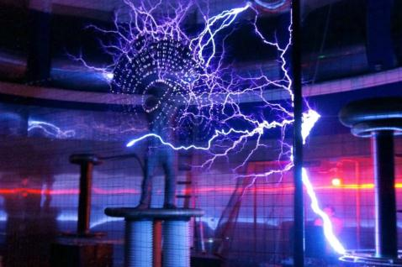
Изобретения
Переменный ток
Теория полей
Радио
Резонанс

Slide 6
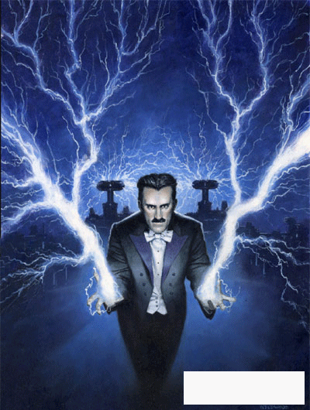
Переменный ток
С 1889 года Никола Тесла приступил к исследованиям токов высокой частоты и высоких напряжений. Изобрёл первые образцы электромеханических генераторов ВЧ (в том числе индукторного типа) и высокочастотный трансформатор, создав тем самым предпосылки для развития новой отрасли электротехники — техники ВЧ.
В ходе исследований токов высокой частоты Тесла уделял внимание и вопросам безопасности. Экспериментируя на своём теле, он изучал влияние переменных токов различной частоты и силы на человеческий организм. Многие правила, впервые разработанные Теслой, вошли в современные основы техники безопасности при работе с ВЧ-токами. Он обнаружил, что при частоте тока свыше 700 Гц электрический ток протекает по поверхности тела, не нанося вреда тканям организма. Электротехнические аппараты, разработанные Теслой для медицинских исследований, получили широкое распространение в мире.
Эксперименты с высокочастотными токами большого напряжения привели изобретателя к открытию способа очистки загрязнённых поверхностей. Аналогичное воздействие токов на кожу показало, что таким образом возможно удалять мелкую сыпь, очищать поры и убивать микробов.

Slide 7
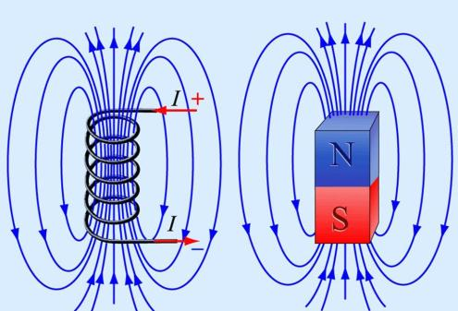
Теория полей
12 октября 1887 года Тесла дал строгое научное описание сути явления вращающегося магнитного поля. 1 мая 1888 года Тесла получил свои основные патенты на изобретение многофазных электрических машин (в том числе асинхронного электродвигателя) и системы передачи электроэнергии посредством многофазного переменного тока. С использованием двухфазной системы, которую он считал наиболее экономичной, в США был пущен ряд промышленных электроустановок, в том числе Ниагарская ГЭС (1895), крупнейшая в те годы.

Slide 8
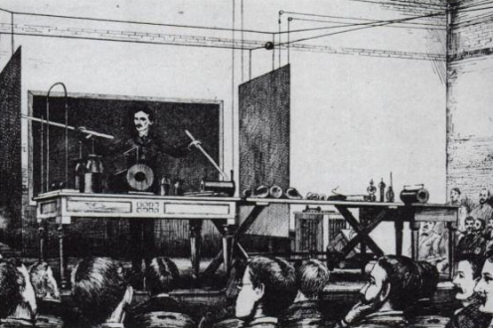
Радио
Тесла одним из первых запатентовал способ надёжного получения токов, которые могут быть использованы в радиосвязи. Патент U.S. Patent 447 920, выданный в США 10 марта 1891 года, описывал «Метод управления дуговыми лампами», в котором генератор переменного тока производил высокочастотные колебания тока порядка 10 000 Гц. Запатентованной инновацией стал метод подавления звука, производимого дуговой лампой под воздействием переменного или пульсирующего тока, для чего Тесла придумал использовать частоты, находящиеся за рамками восприятия человеческого слуха. По современной классификации генератор переменного тока работал в интервале очень низких радиочастот. В 1891 году на публичной лекции Тесла описал и продемонстрировал принципы радиосвязи. В 1893 году вплотную занялся вопросами беспроволочной связи и изобрёл мачтовую антенну

Slide 9
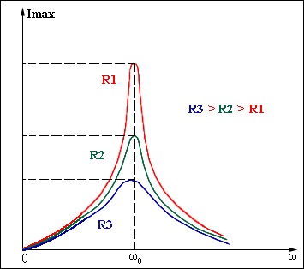
Резонанс
В одном из научных журналов Тесла рассказывал об опытах с механическим осциллятором, настроив который на резонансную частоту любого предмета, его можно разрушить. В статье Тесла говорил, что он подсоединил прибор к одной из балок дома, через некоторое время дом стал трястись, началось небольшое землетрясение. Отключить устройство было невозможно, поэтому Тесла взял молоток и разбил изобретение. Приехавшим пожарным и полицейским Тесла сказал, что это было природное землетрясение, своим помощникам он велел молчать об этом случае.
Катушки Тесла до сих пор иногда используются именно для получения длинных искровых разрядов, напоминающих молнию.

Slide 10
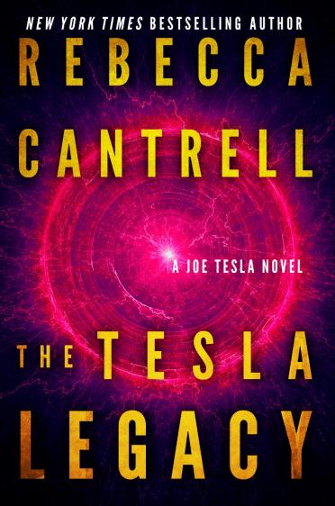
Наследие
Экс-директор музея Н. Тесла в Белграде (Сербия), член Европейской Академии наук — Велимир Абрамович — опубликовал своё письмо-обращение в журнале
«Дельфис» № 68(4/2011) под названием «Наследие Н. Тесла — пришло время изучать», в котором указал, что «с 1952 года хранится около 60 тыс. ещё не изученных научных документов всемирно известного сербского учёного» и предложил создать Российско-сербское общество (институт) по изучению
научного наследия Николы Тесла.

Slide 11
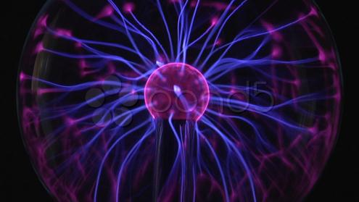
Современное применение идей Тесла
• Переменный ток является основным способом передачи электроэнергии на большие расстояния.
• Электрогенераторы являются основными элементами в генерации электроэнергии на ГЭС, АЭС, ТЭС и т. д.
• Электродвигатели используются во всех современных электропоездах, электроавтомобилях, трамваях, троллейбусах.
• Радиоуправляемая робототехника получила широкое распространение не только в детских игрушках и беспроводных телевизионных и компьютерных устройствах (пульты управления), но и в военной сфере, в гражданской сфере, в вопросах военной, гражданской и внутренней, а также и внешней безопасности стран и т. п.
• Беспроводные заряжающие устройства начинают использоваться для зарядки мобильных телефонов или ноутбуков.

Slide 12

Мифы и легенды
Бумаги Тесла
По легенде, после смерти Теслы спецотдел ФБР занимавшийся хранением собственности иностранных граждан, выслал сотрудников, которые изъяли все бумаги, найденные ими в номере. ФБР подозревало, что ещё за несколько лет до смерти Теслы некоторые бумаги были выкрадены германской разведкой и могли быть использованы для создания немецких летающих тарелок. Желая предотвратить повторения этого инцидента, ФБР засекретило все обнаруженные ими бумаги.
В книге писателя Тима Шварца упоминается, что в других отелях, где Тесла снимал номера, также оставались его личные вещи. Часть из них утеряны, более 12 ящиков с вещами были проданы для оплаты счетов Теслы. Также Тим Шварц уверяет, что в 1976 году четыре невзрачных коробки с бумагами были выставлены на аукционе неким Майклом Борнесом (Michael P. Bornes), книготорговцем из Манхеттена. Дейл Элфри (Dale Alfrey) приобрёл их за 25 долларов, не зная, что это за бумаги. Согласно автору книги, позже выяснилось, что это лабораторные журналы и бумаги Николы Теслы, в которых описывались враждебные инопланетные существа, способные контролировать человеческий мозг.
Многие читатели подвергли сомнению утверждения Тима Шварца, воспринимая книгу как попытку устроить сенсацию.

Slide 13
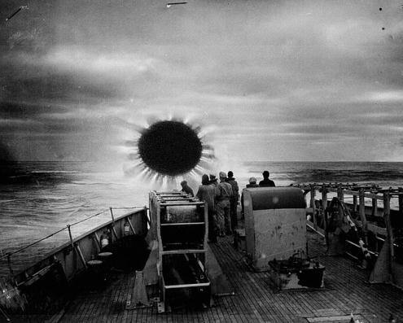
Филадельфийский эксперимент
Говорить о непосредственном участии Тесла в этом
гипотетическом событии вряд ли возможно по причине несовпадения дат жизни Теслы и времени проведения предполагаемого эксперимента, поскольку сам Тесла умер ещё до его начала — 7 января 1943, в то время как предполагается, что эксперимент был проведён только 28 октября 1943 года.

Slide 14
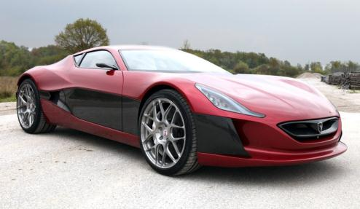
Электромобиль Тесла
В 1931 году Никола Тесла
продемонстрировал
действующий прототип электромобиля,
движущегося без каких-либо традиционных
источников тока.
Никаких материальных свидетельств существования электроавтомобиля не существует.

Slide 15
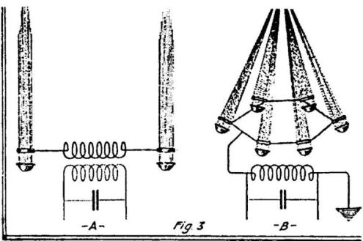
Лучевое Оружие
Американское агентство DARPA в 1958 году якобы попыталось создать легендарные «лучи смерти» Тесла в ходе проекта «Качели» (англ. Seesaw), который проводился в Ливерморской национальной лаборатории. В 1982 году проект был прерван в связи с рядом неудач и превышением бюджета.

Slide 16
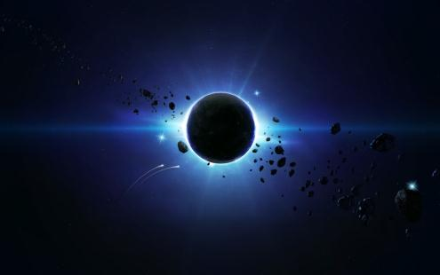
Тунгусский метеорит
В конце XX — начале XXI века появилась гипотеза о связи Николы Теслы с Тунгусским метеоритом. Согласно этой гипотезе, в день наблюдения Тунгусского феномена (30 июня 1908 года) Никола Тесла проводил опыт по передаче энергии «по воздуху».
За несколько месяцев до взрыва Тесла утверждал, что сможет осветить дорогу к Северному полюсу экспедиции знаменитого путешественника Роберта Пири. Кроме того, сохранились записи в журнале библиотеки Конгресса США, что он запрашивал карты «наименее заселённых частей Сибири». Его эксперименты по созданию стоячих волн, когда, как утверждается, мощный электрический импульс сконцентрировался за десятки тысяч километров в Индийском океане, вполне вписываются в эту «гипотезу». Если Тесле удалось накачать импульс энергией так называемого «эфира» (гипотетическая среда, которой, по научным представлениям прошлых столетий, приписывалась роль переносчика электромагнитных взаимодействий) и эффектом резонанса «раскачать» волну, то, согласно данному предположению, должен возникнуть разряд мощностью, сопоставимой с ядерным взрывом.

Slide 17
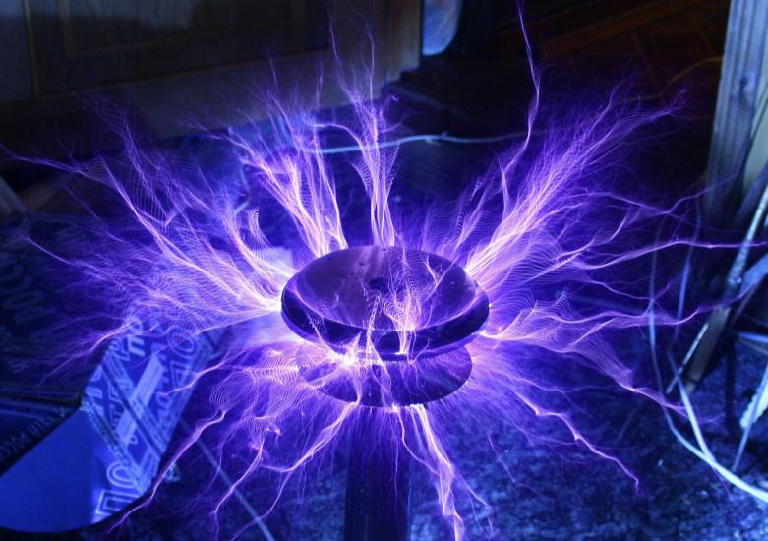
КОНЕЦ

